Slide 1
A psicografia
é um dos recursos utilizados
para que os espíritos
se comuniquem
com os vivos da Terra.
Automático

Slide 2
Mariano José Pereira da Fonseca
(Marquês de Maricá)
(18-5-1773/16-9-1848)
A história
o consagrou como
o primeiro e único
Visconde com grandeza
e Marquês.
Foi escritor, filósofo
e político brasileiro.

Slide 3
Foi Ministro da Fazenda e
Senador do Império do Brasil,
de 1826 a 1848.
Por seus conhecimentos
e modo de fazer política,
tornou-se Conselheiro
Efetivo do Estado em 1823.

Slide 4
Como escritor,
é autor de diversas obras,
sendo a mais conhecida,
Máximas, Pensamentos e
Reflexões,
composta de quatro volumes,
com um total de 3.169
artigos, publicada em 1837.

Slide 5
Em 1951, Chico Xavier
recebeu textos de
Mariano José Pereira da Fonseca
e que constam do livro
Falando à Terra
Vamos a alguns deles:

Slide 6
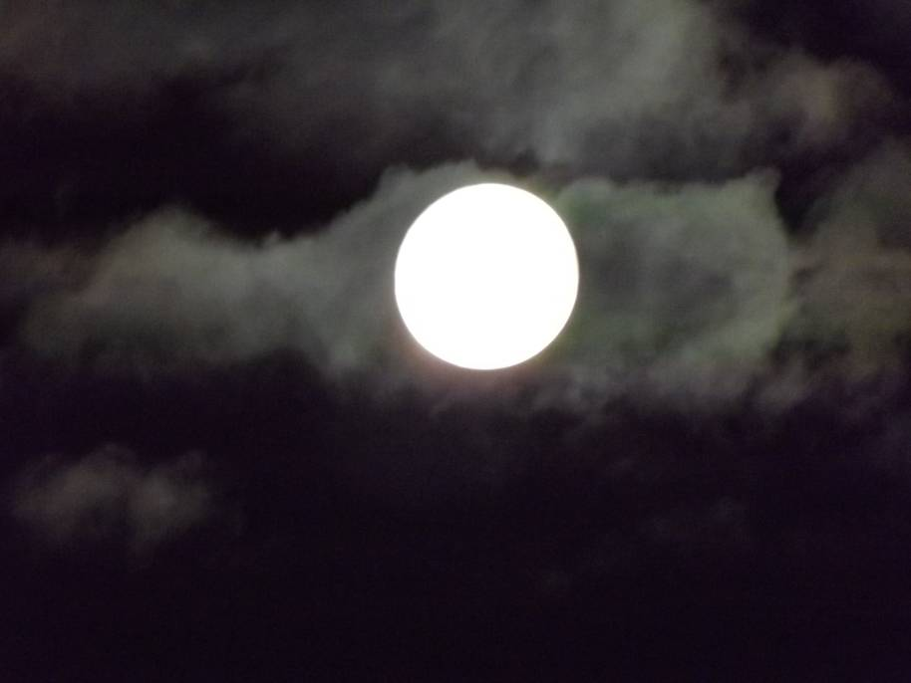
“Para o homem iluminado
a estrada não tem sombras”
“Não procures, à noite,
a celeste claridade que
somente o dia pode oferecer”

Slide 7
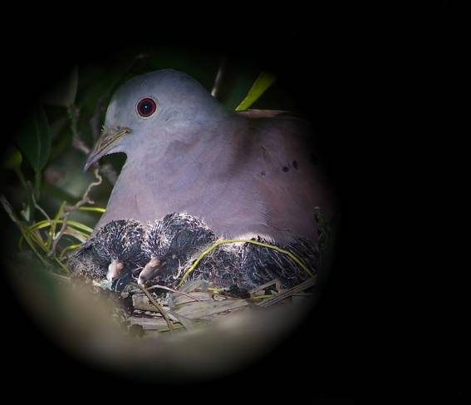
“Aprende a começar
e a recomeçar.
Não há folhagem antes da
semente, nem frutos
antes das flores”
“Se pretendes auxiliar os mortos que atravessaram as fronteiras
de pó e cinza,
começa a tua obra ajudando
os mortos-vivos que te rodeiam”

Slide 8
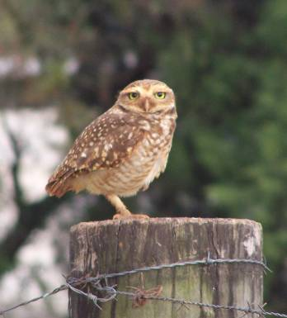
“O aluno mais valioso
para a sabedoria
não é aquele que se faz
mais admirado pela
inteligência
ou pela memória,
e, sim, o que reproduz
a lição recebida”
Disse o rio da sabedoria ao homem
que lhe buscava as águas:
─ “Que podes tu apanhar de minha corrente
profunda, se trazes somente uma taça estreita
nos dedos trêmulos?”

Slide 9
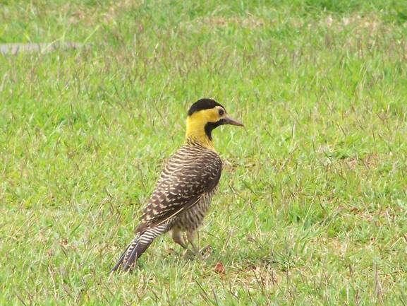
“Toda
vez
que
guardares
silêncio,
o silêncio
te
guardará”
“Para quem dorme,
luz e trevas
não diferem”

Slide 10
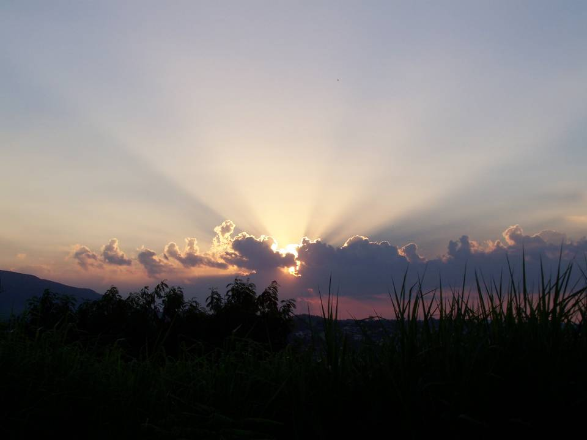
“A consciência, como tudo no mundo, apresenta
inúmeros graus, e a culpa varia com eles”
“Há tanta leviandade em pedir definições
absolutas de Deus, através da mente humana,
como há loucura em exigir que o oceano
se acomode nas dimensões de uma taça”

Slide 11
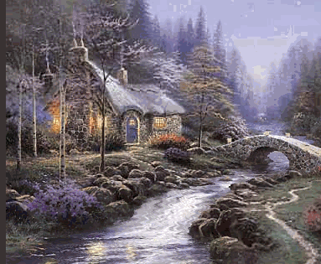
“Não nades contra a correnteza
do grande rio da vida;
o êxito, na maioria dos casos,
é fruto do consenso das correntes”
“Ainda que a primavera
te pareça longa,
não te esqueças do inverno,
que um dia virá”

Slide 12

“Quando o homem reconhece
o infinito da ignorância,
começa a soletrar o alfabeto
da sabedoria”
“Não maltrates o corpo sob a alegação de que buscas honrar a vida. Seria louco o artista que esfacelasse o violino a pretexto de servir à música”

Slide 13

Música:
Imagination’s Key
com Kevin Kern

